Slide 1
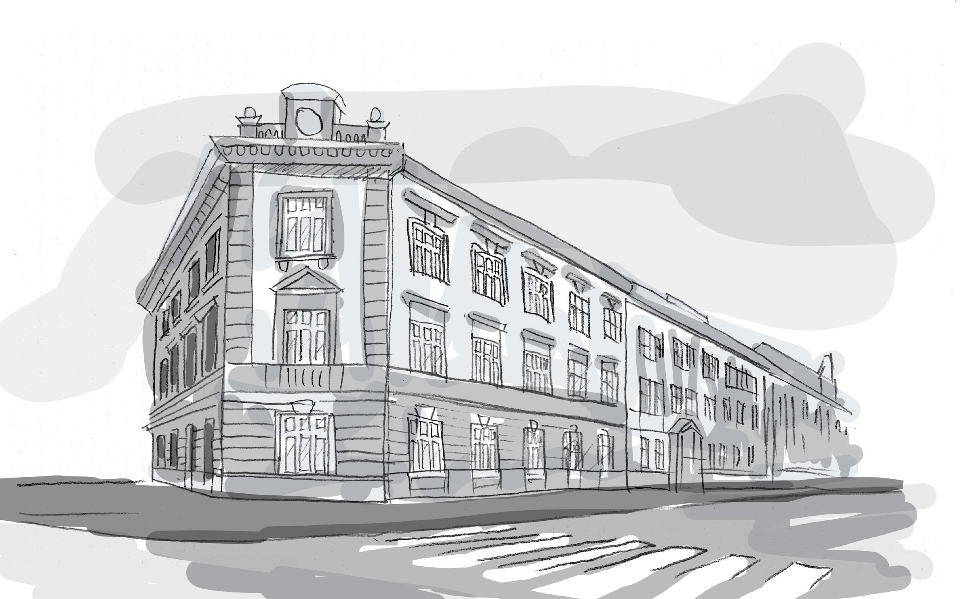


Fakulta sociálně ekonomická
Univerzita Jana Evangelisty Purkyně University v Ústí nad Labem
Prezentující: Mgr. Alexandra Petrů, Ph.D.
www.fse.ujep.cz

Slide 2






Projekt VETCARE
Výzkumný projekt Univerzity J. E. Purkyně a Univerzity obrany
Cílem vytvořit „na míru“ metodiku pro práci s válečnými veterány a veteránkami v kontextu českého systému péče
Aplikačním garantem projektu je Ministerstvo obrany, Odbor pro válečné veterány a válečné hroby
Výzkum: rozhovory s veterány, jejich rodinami a profesionály, kteří s nimi pracují, expertní posouzení
Závěrečná konference v rámci projektu Koordinovaný model péče o novodobé válečné veterány v České republice, reg. č. TQ01000146 realizovaného v rámci první veřejné soutěže programu na podporu aplikovaného výzkumu a inovací SIGMA, dílčího cíle 3 Technologické agentury České republiky.

Slide 3
Supervize
“Supervize je metodou kontinuálního rozvoje profesionálních dovedností pracovníka, které dosahuje za pomocí kvalifikovaného supervizora prostřednictvím reflexe, podpory, supervizních metod a technik a zároveň chrání pracovníka před syndromem vyhoření. Supervize je nástrojem pro optimalizování a ověřování správnosti postupů, a je prostorem pro hledání alternativ v práci pracovníka, pro poskytnutí zpětné vazby a vlastními intervencemi chrání uživatele služeb před poškozením až zneužitím.” (Vaska, 2014)

Slide 4
Supervize
Dlouhodobým cílem supervize je poskytnutí vhodných, účinných a efektivních služeb klientům. V našem případě žákům.
Hlavní cíle supervize podle Gabury, 2002:
Verifikace správnosti vlastních postupů při práci s klientem – žákem, rodinou nebo skupinou.
Rozšiřování možností a alternativ práce s určitým případem
Korigování neefektivních postupů
Učení se a sbírání zkušeností.
Další cíle supervize:
Pomoc při identifikování a pojmenování problémových a konfliktních situací na konkrétním pracovišti, příp. v terénu, ovlivňujícím kvalitu vykonávané práce a pomoc při jejich řešení.
Nabídnutí možností řešení etických dilemat u samotného supervidovaného, ale i při vědomosti o porušování etických principů na pracovišti.

Slide 5
Supervize
Oblast | Supervize | Mentoring | Koučink
Zaměření | Reflexe profesní praxe, práce s emocemi, vztahy, hranicemi | Předávání zkušeností a know-how | Rozvoj potenciálu, dosahování cílů
Role průvodce | Supervizor – nezávislý odborník, pomáhá nahlížet na práci z odstupu | Mentor – zkušenější kolega z oboru | Kouč – facilitátor, pomáhá najít vlastní řešení
Cíl | Profesní růst, prevence vyhoření, zlepšení spolupráce | Zácvik, rozvoj odborných dovedností | Osobní rozvoj, efektivita, sebereflexe
Styl práce | Reflektivní, podpůrný, často emočně bezpečný prostor | Poradenský, sdílení zkušeností a rad | Otázkový, zaměřený na cíle a odpovědnost
Typické otázky | „Co se děje mezi vámi a žákem?“ „Jak vás to ovlivňuje?“ | „Jak bys mohl lépe zvládnout tu situaci podle mé zkušenosti?“ | „Jaký je tvůj cíl?“ „Co můžeš udělat jinak?“

Slide 6
Supervize
Sdílená zkušenost = vyšší riziko retraumatizace Kontaktní pracovníci čerpají z vlastního příběhu. Kontakt s těžkými tématy (bojové zážitky, ztráta, trauma) může znovu otevírat jejich vlastní zranění.
Prevence vyhoření a přetížení Nesou velkou emoční zátěž klientů i vlastní historii. Supervize pomáhá udržet hranice a rozpoznat signály vyčerpání včas.
Bezpečný prostor pro ventilaci a reflexi Poskytuje chráněné prostředí pro sdílení náročných situací, pochybností a dilemat, která by jinde sdílet nemohli.
Zvyšování profesionality a kvality práce Supervizor pomáhá rozvíjet komunikační dovednosti, práci s hranicemi, krizové postupy i zvládání emočně náročných situací.
Podpora ve zvládání přenosu a protipřenosu Klienti–veteráni mohou v pracovníkovi aktivovat vlastní vzpomínky či emoce. Supervize učí, jak je rozpoznat a bezpečně s nimi pracovat.
Ochrana před „záchranářským syndromem“ Mají často silnou motivaci „pomáhat za každou cenu“. Supervize pomáhá nastavit realistické cíle a chránit je i klienty.
Profesní i osobní růst Reflexe posiluje schopnost vidět různé perspektivy, učí kriticky přemýšlet o vlastní praxi a přináší nové nástroje.

Slide 7
Supervize
Zajištění etiky a bezpečí Při práci s veterány je klíčové držet etické hranice, respektovat důvěrnost a minimalizovat rizika. Supervize to pomáhá udržet.
Podpora týmové soudržnosti (u skupinové supervize) Vytváří prostor pro sdílení, vzájemnou podporu a sjednocení postupů mezi pracovníky.
Normalizace náročných situací Pracovníci si často myslí, že musí vše zvládnout sami. Supervize jim ukazuje, že náročné momenty jsou normální součástí práce.

Slide 8



@fseujep
Děkuji za pozornost.
Fakulta sociálně ekonomická
FSE UJEP

